Slide 1



ПОДГОТОВКА К НОВОМУ
2024-2025 УЧЕБНОМУ ГОДУ
Текст
УЧЕБНЫЙ ПРЕДМЕТ «ОБЗР»

Slide 2


Slide 3

Изменения с 1 сентября 2024 г.
1
Введение новых учебных предметов:
«Основы безопасности и защиты Родины»
«Труд (технология)».
2
Введение в ФРП «Физическая культура» дополнительных модулей по видам спорта (приказ).
3
Дополнения к организации внеурочной деятельности
4
Рекомендации по переходу на 5-дневную учебную неделю.
5
Рекомендации по унификации процессов подготовки к ГИА.

Slide 4


Новые нормативные документы
Приказ Минпросвещения БЫЛО
СТАЛО
Приказ Министерства просвещения
Российской Федерации от 27.12.2023 № 1028
«О внесении изменений в некоторые приказы Минобрнауки и Минпросвещения России, касающиеся федеральных государственных стандартов основного общего образования и среднего общего образования»
Предметная область «Физическая культура и основы безопасности жизнедеятельности»
Предметная область «Физическая культура»
Предметная область «Основы
безопасности и защиты Родины» (ОБЗР)
Учебный предмет «Основы безопасности и жизнедеятельности»
Учебный предмет «Основы безопасности и защиты Родины»
Дополнено предметное содержание
Приказ Министерства просвещения
Российской Федерации от 22.01.2024 № 31
«О внесении изменений в некоторые
приказы Минобрнауки и Минпросвещения России, касающиеся федеральных государственных стандартов начального общего образования и основного общего образования»
Учебный предмет «Технология»
Учебный предмет «Труд (технология)»

Slide 5

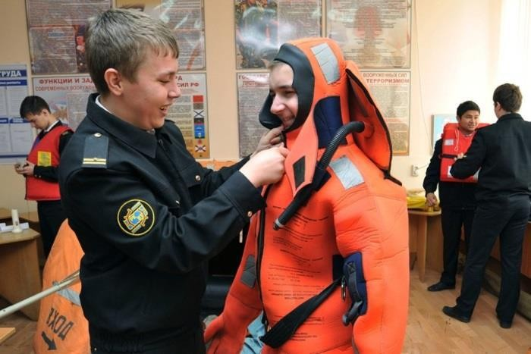

ОСНОВЫ БЕЗОПАСНОСТИ И ЗАЩИТЫ РОДИНЫ
Учебные сборы
Закон "Об образовании"
в 8 классе (17 ч., 3 дня)
в 10 классе (35 ч., 5 дней)
ФГОС ООО*
ФГОС СОО*
Основные изменения
ФРП,
единый
учебник
ОБЗР = ОБЖ + НВП + патриотическое воспитание
Реализация принципа единства образовательного пространства
Выделение ОБЗР в отдельную предметную область
Содержание ФГОС обновлено с учетом приоритетов научно-технологического развития Российской Федерации в части противодействия различным типам угроз
Минпросвещения России МЧС России
Минобороны России
Содержание ФРП дополнено модулем «Основы военной подготовки»
ФЗ от 4 августа 2023 г. № 479
ФЗ «О внесении изменений в ФЗ «Об образовании в Российской Федерации»
* Приказ Минпросвещения России от 27 декабря 2023 г. № 1028 зарегистрирован в Минюсте России 2 февраля 2024 г., номер 77121
http://publication.pravo.gov.ru/document/0001202402050004

Slide 6


Федеральные рабочие программы
ОСНОВЫ БЕЗОПАСНОСТИ И ЗАЩИТЫ РОДИНЫ
(для 8–9 классов образовательных организаций) 1 час в неделю
ОСНОВЫ БЕЗОПАСНОСТИ И ЗАЩИТЫ РОДИНЫ
(базовый уровень)
(для 10–11 классов образовательных организаций)
1 час в неделю
Модуль № 1. «Безопасное и устойчивое развитие личности,
Модуль № 1. «Безопасное и устойчивое развитие личности,
общества, государства»
общества, государства»
Новый модуль
Новый модуль
Модуль № 2. «Военная подготовка. Основы военных знаний»
Новый модуль
Модуль № 3. «Культура безопасности жизнедеятельности в
современном обществе»
Модуль № 4. «Безопасность в быту»
Модуль № 5. «Безопасность на транспорте»
Модуль № 6. «Безопасность в общественных местах» Модуль № 7. «Безопасность в природной среде»
Модуль № 8. «Здоровье и как его сохранить. Основы медицинских знаний»
Модуль № 9. «Безопасность в социуме»
Модуль № 10. «Безопасность в информационном пространстве»
Модуль № 11. «Основы противодействия экстремизму и
терроризму»
Модуль № 2. «Основы военной подготовки»
Модуль обновлён
Модуль № 3. «Культура безопасности жизнедеятельности в
современном обществе»
Модуль № 4. «Безопасность в быту»
Модуль № 5. «Безопасность на транспорте»
Модуль № 6. «Безопасность в общественных местах» Модуль № 7. «Безопасность в природной среде»
Модуль № 8. «Здоровье и как его сохранить. Основы
медицинских знаний»
Модуль № 9. «Безопасность в социуме»
Модуль № 10. «Безопасность в информационном пространстве»
Модуль № 11. «Основы противодействия экстремизму и
терроризму»

Slide 7
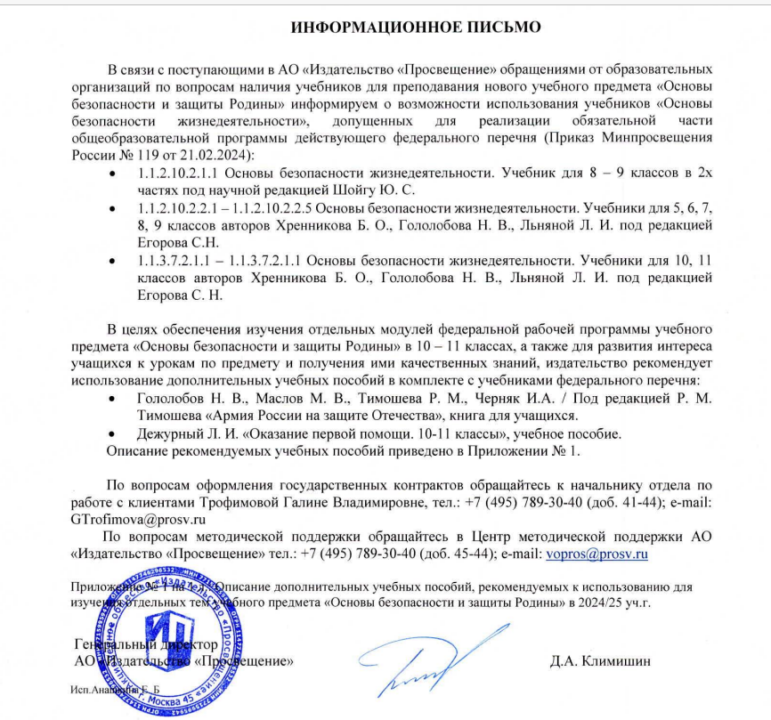

Slide 8
Дорожная карта по введению с 01.09.2024 учебного предмета
«Основы безопасности и защиты Родины» (ОБЗР)
№ | Наименование мероприятия | Срок исполнения | Примечание
Организация образовательного процесса
1 | Внести изменения в учебные планы ОУ на уровне ООО и СОО в части учебного предмета «Основы безопасности и защиты Родины» | 01.07.2024
2 | Внести изменения в содержательный и организационный разделы основных образовательных программ ОУ ООО и СОО в части учебного предмета «Основы безопасности и защиты Родины» (в том числе проведение учебных сборов (8 и 10 классы) в соответствии с разработанными программами учебных сборов) | 01.07.2024
3 | Обеспечить привлечение к проведению учебных сборов обучающихся 8 и 10 классов Центров военно-патриотического воспитания молодежи («Авангард») | 31.08.2024
4 | Привести наименование учебных кабинетов ОУ (таблички) в соответствие с названием учебного предмета «Основы безопасности и защиты Родины» | 31.08.2024
5 | Обеспечить приобретение расходных материалов для реализации рабочей программы по учебному предмету «Основы безопасности и защиты Родины» по статье «Прочие расходы» (жгуты, перевязочный материал, аптечки и др.) | 31.08.2024
Обеспечение кадровых вопросов
6 | Обеспечить направление педагогических работников (всех педагогов, ведущих занятия по предмету «Основы безопасности и защиты Родины») на курсы повышения квалификации по программе «Преподаватель ОБЗР» на базе ФГБОУ ВО «Государственный университет просвещения» | июнь - август 2024 г. | По графику, разработанному ФГБОУ ВО «Государственный университет просвещения»

